Slide 1


营养健康课堂
“知食 ”就是力量（上）
推荐给中学使用

Slide 2
每天吃
五种蔬菜
充足睡眠
合理选择
零食
健康成长
的秘诀
养成
好习惯
一起
动起来
少吃高脂高盐高糖的
加工食品
足量饮水
不喝/少喝含糖饮料

Slide 3
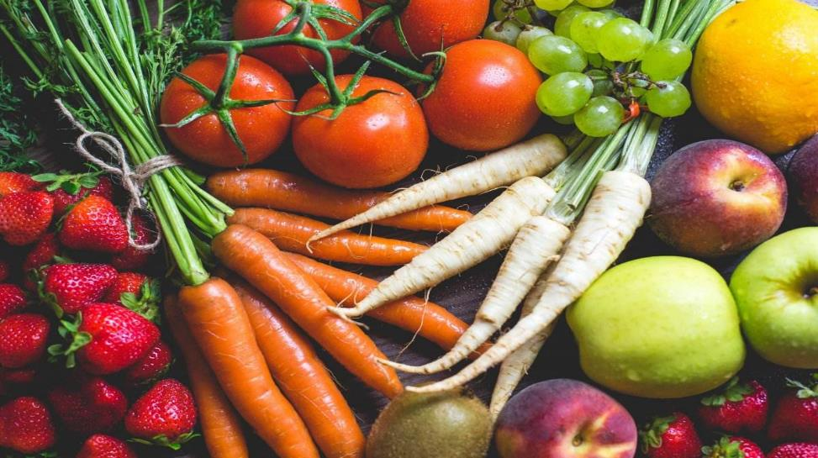
每天吃
五种蔬菜
充足睡眠
合理选择
零食
营养均衡 健康青春
养成
好习惯
一起
动起来
少吃高脂高盐高糖的
加工食品
足量饮水
不喝/少喝含糖饮料

Slide 4

01
每天吃五种蔬菜

Slide 5
红色蔬果有哪些？

Slide 6
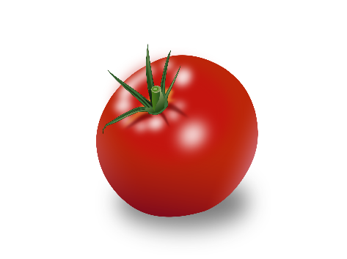
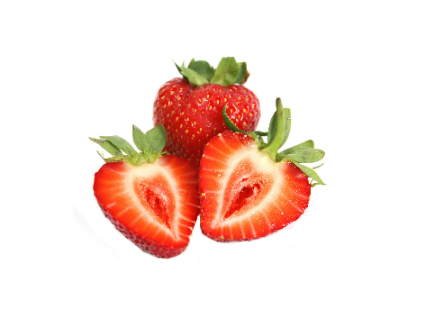

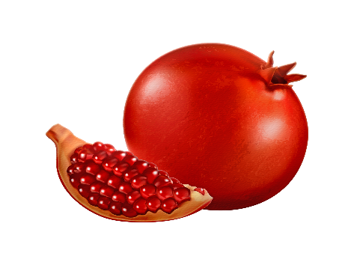
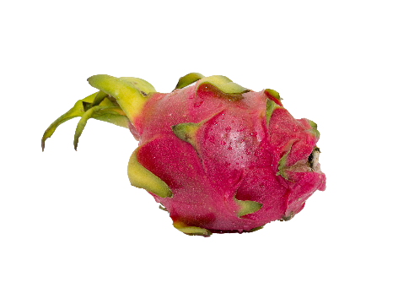
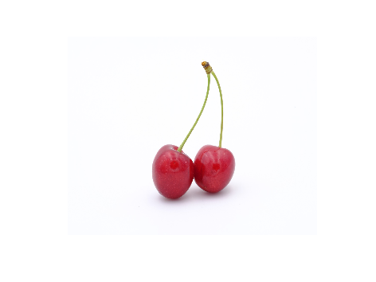
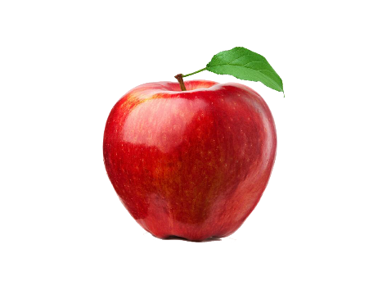
红色蔬果有哪些？
Notes:
颜色是营养素和植物化学物的含量丰富的表现之一，不同颜色的蔬菜，营养价值各有不同，比如颜色鲜艳的蔬菜，一般维生素含量高，增强免疫力

Slide 7
橙黄色蔬果有哪些？

Slide 8

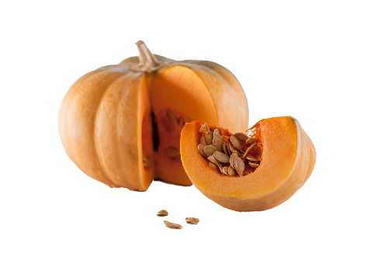

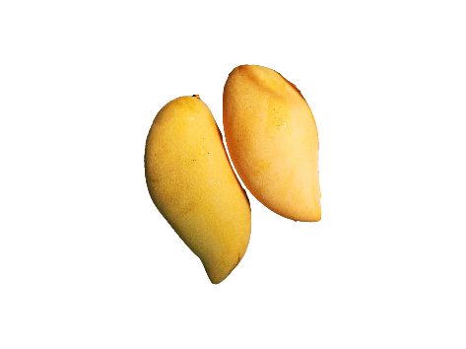
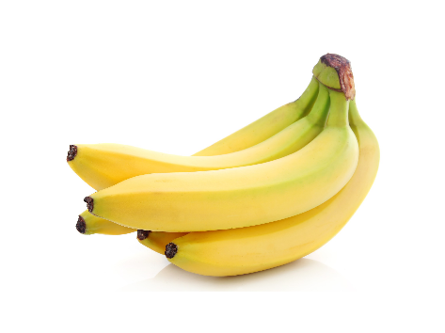
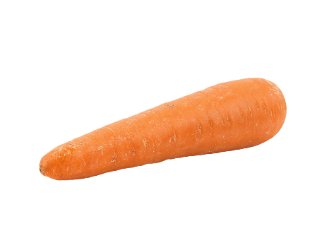
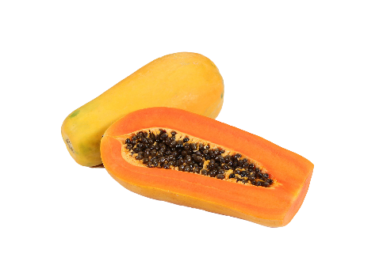
橙黄色蔬果有哪些？

Slide 9
绿色蔬果有哪些？

Slide 10
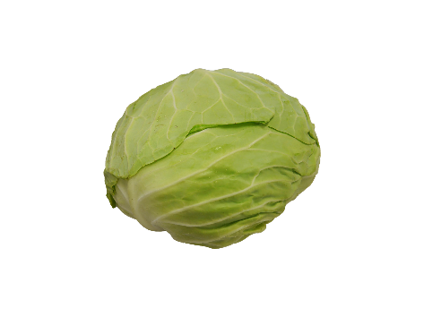

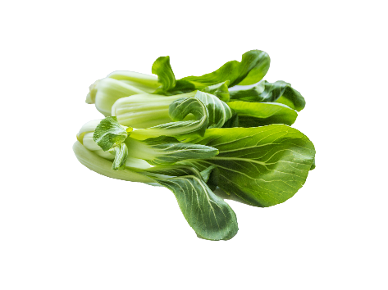
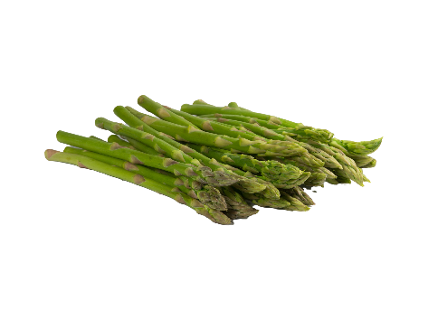
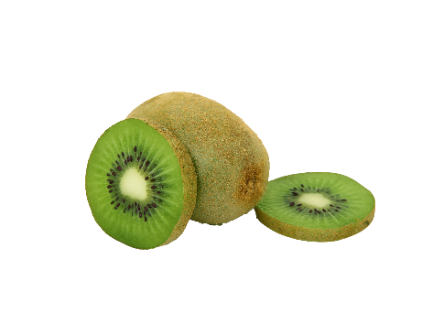
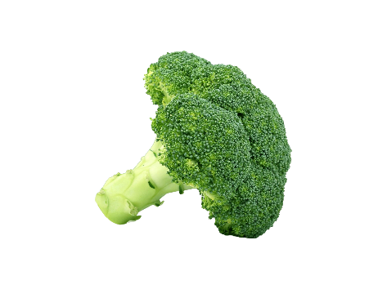

绿色蔬果有哪些？
Notes:
绿色的蔬菜一般含有丰富的膳食纤维，可以增加肠胃的蠕动，促进消化

Slide 11
蓝紫色蔬果有哪些？

Slide 12
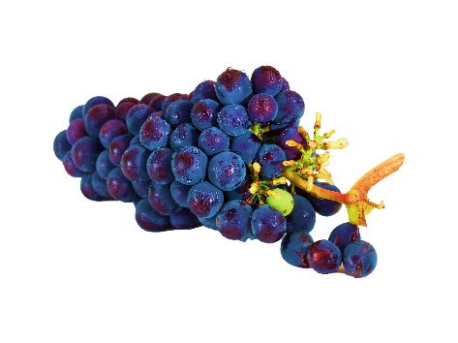
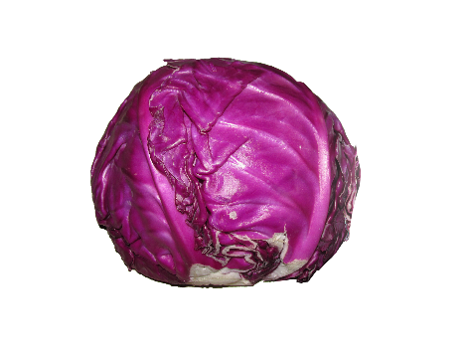

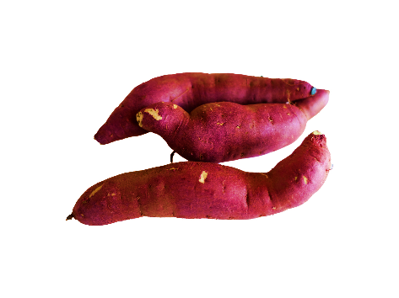
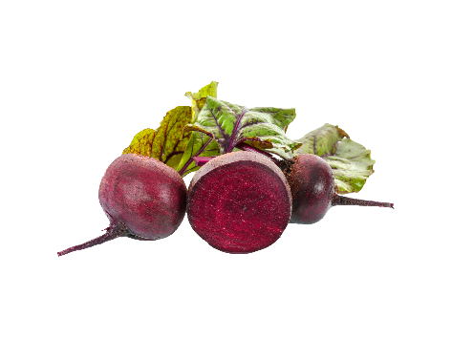
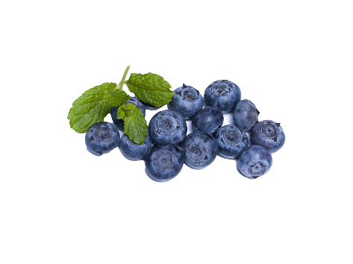
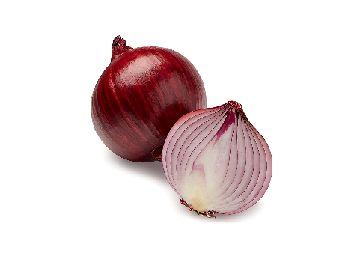
蓝紫色蔬果有哪些？
Notes:
蓝紫色的蔬菜，最重要的营养价值是花青素，有助于抗氧化，保护肝脏，保护视力

Slide 13
白色蔬果有哪些？

Slide 14
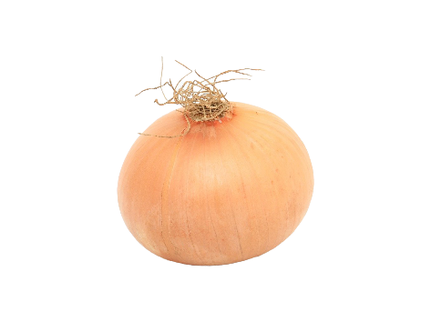
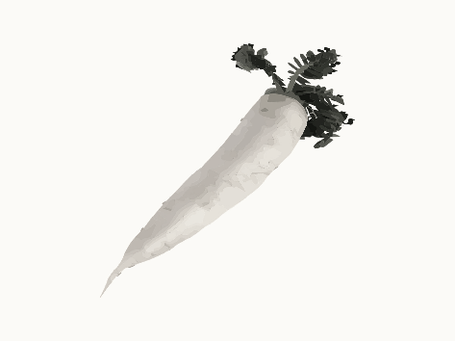
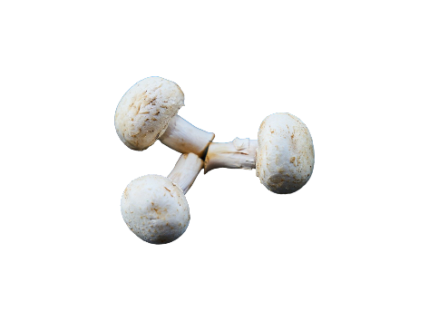
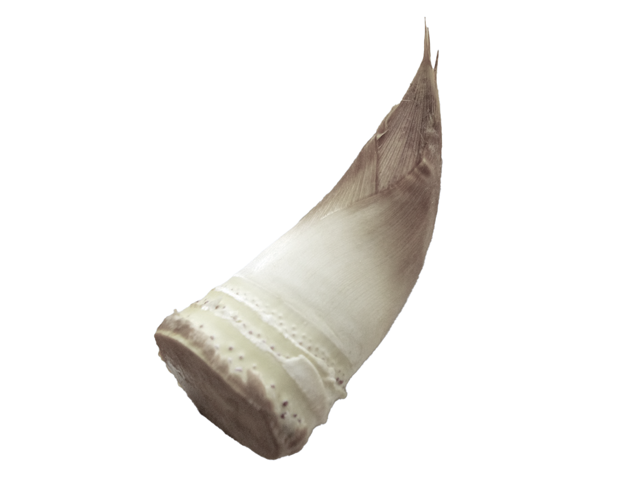
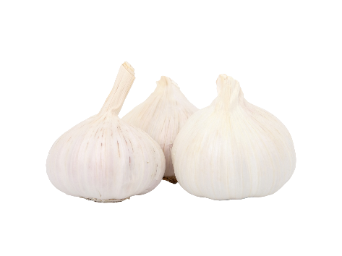
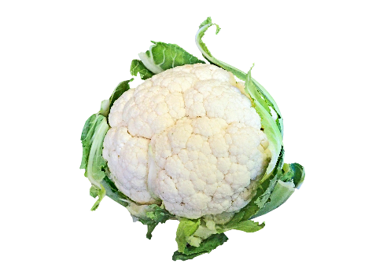
白色蔬果有哪些？

Slide 15


如何做到多吃蔬果
每天吃五种蔬菜
餐餐有蔬菜
天天吃水果
5
Notes:
要选择多样的蔬菜吃

Slide 16
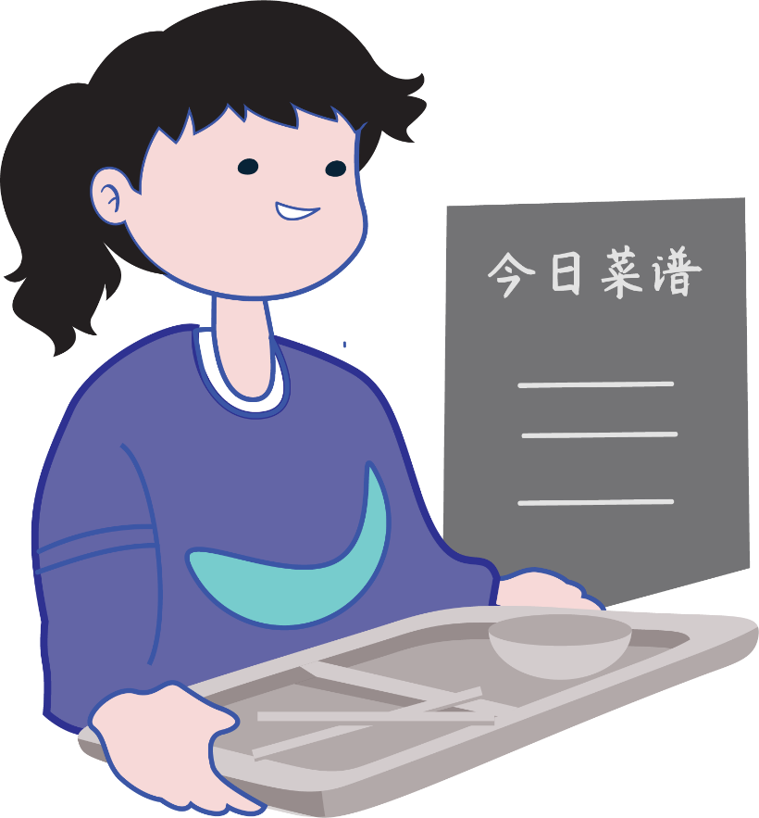
如何做到多吃蔬果
在学校进餐时
要吃完餐盘里的蔬菜

Slide 17
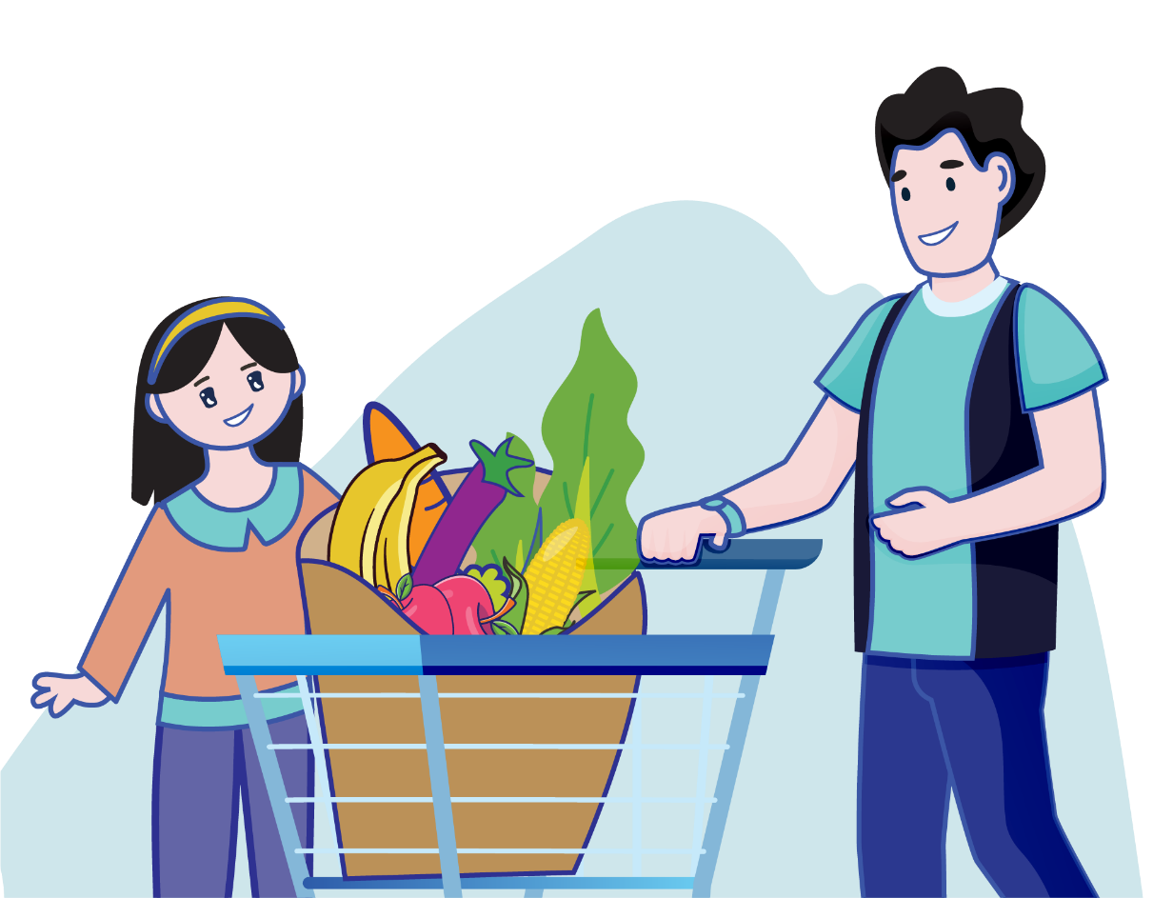
如何做到多吃蔬果
采购多种颜色蔬果
和家人一起制定菜谱

Slide 18
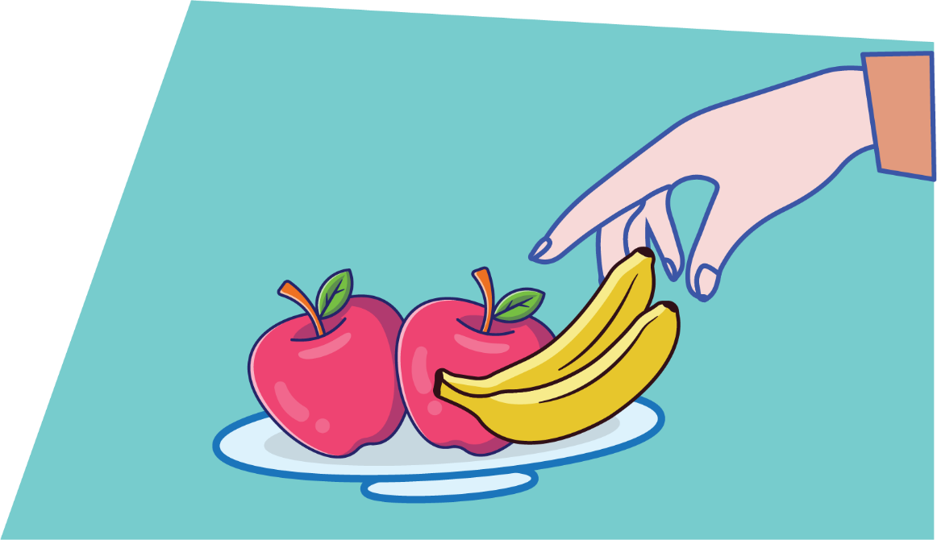
如何做到多吃蔬果
将洗干净的新鲜水果
放在家里方便易取的地方

Slide 19
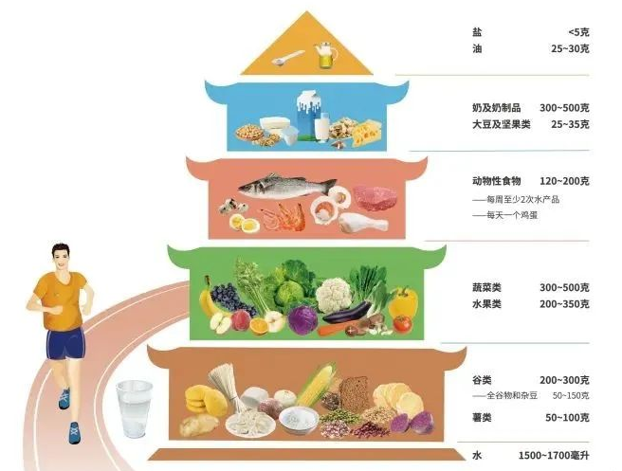
饮食应多样营养才均衡
每餐吃谷类，粗细搭配
荤素搭配，多蔬菜水果 ，适量鱼禽肉蛋
每天300ml以上液态奶
常吃大豆及其制品和坚果

Slide 20

02
合理选择零食

Slide 21
天然、新鲜
营养均衡
提供丰富的维生素、矿物质、膳食纤维
推荐的零食
加工过度，高油、高盐、高糖
缺乏营养，易导致过多能量摄入
加工过程中损失了维生素等营养物质
不推荐的零食

Slide 22


我们更推荐的零食
不推荐的零食
适量吃营养价值高的零食，作为一日三餐的有益补充
提供生长发育所需的营养
促健康成长
常吃高油盐糖的零食
不利生长发育
危害健康

Slide 23
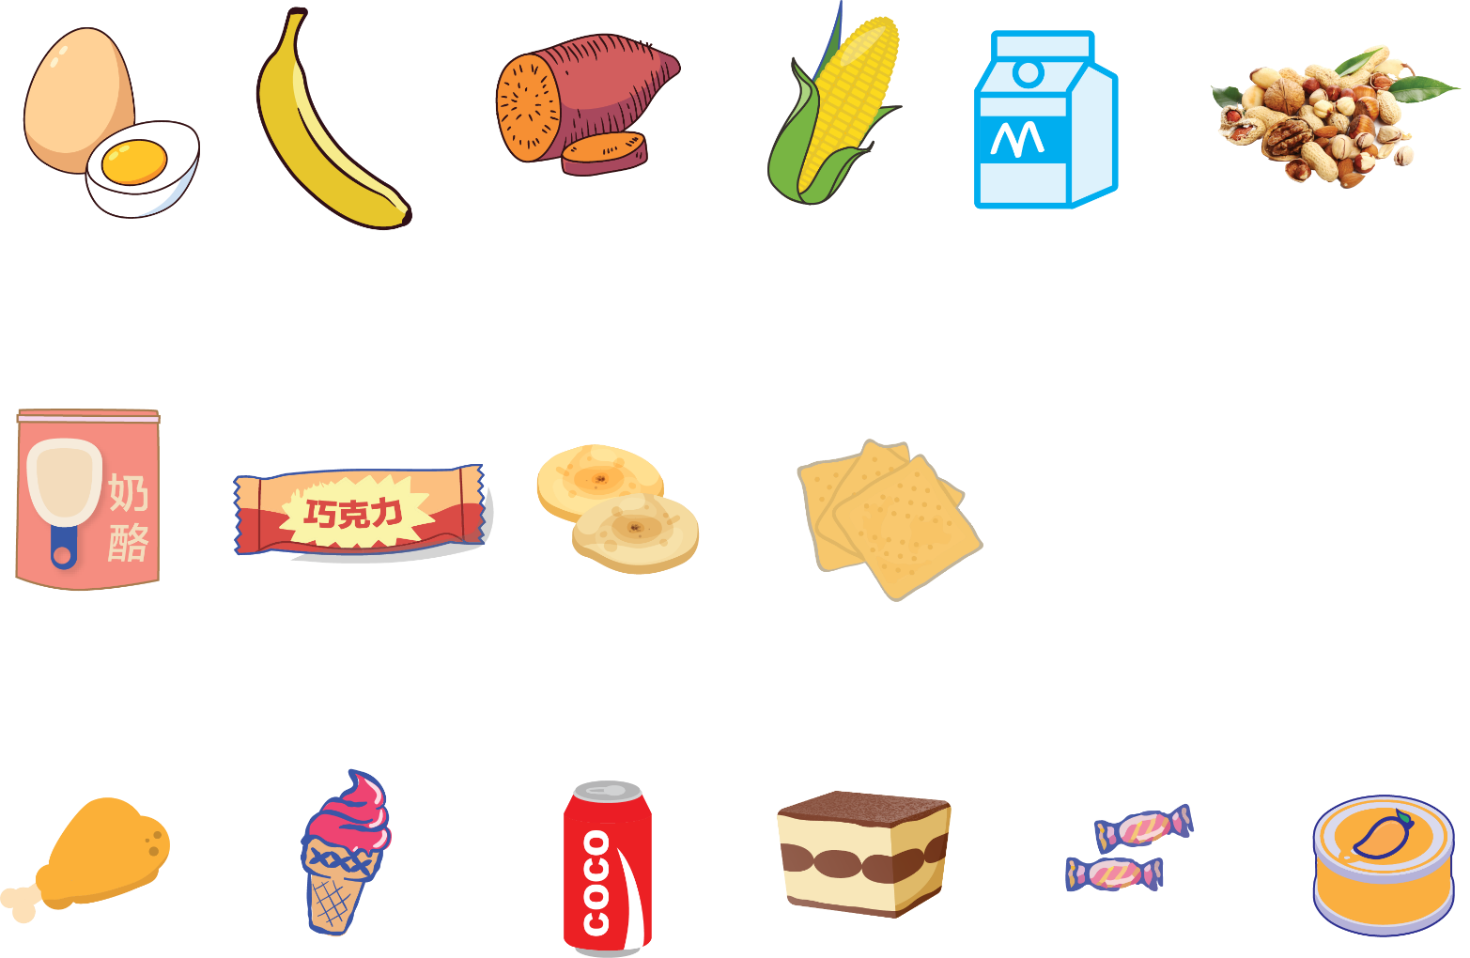
活动
挑选健康零食
可
经
常
食
用

Slide 24

活动
挑选健康零食
适当食用

Slide 25
活动
挑选健康零食
限量吃

Slide 26
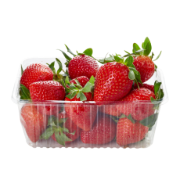
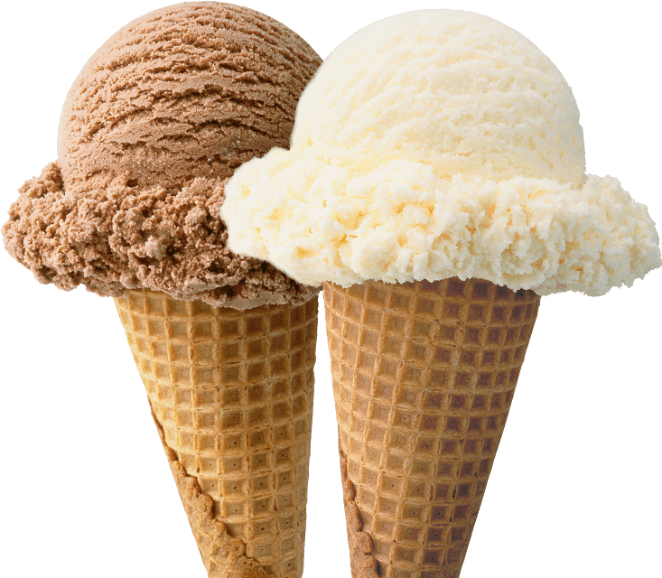
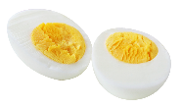
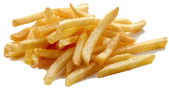
知食就是力量 +
分组
分成人数均等的5组。
小组活动
各组每次派一位队员到黑板前，将平时自己最爱吃的零食（1-2种）写进相应分类区（推荐类、不推荐类），可以重复。
统计出同学们吃得最多的推荐与不推荐零食TOP3。
小组零食推荐单，将推荐频次最高的三种推荐类零食作为全班同学下周的零食选择。
推荐类
不推荐类
冰激淋
草莓
水煮蛋
炸薯条

Slide 27
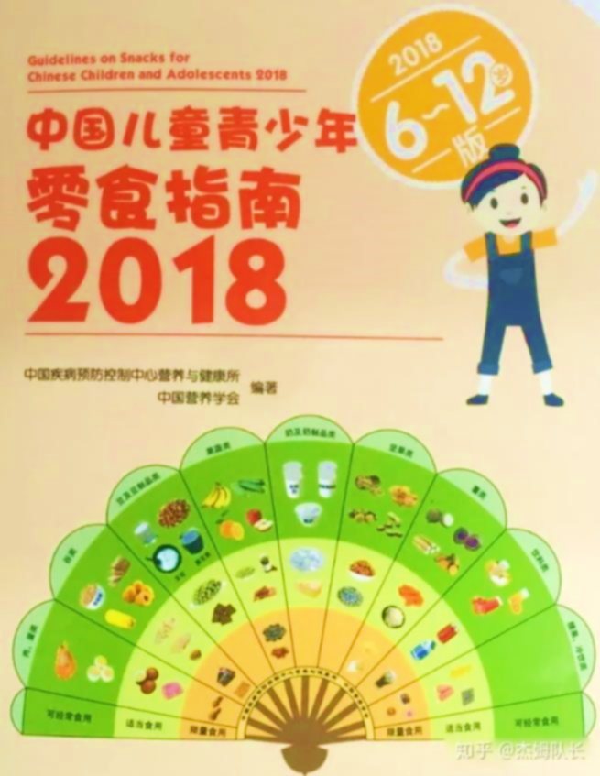
《中国儿童青少年零食指南（2018）》
核心建议
吃好三餐，避免零食替代
优选水果、奶类、新鲜水果和原味坚果
零食新鲜、营养卫生
少吃高盐、高糖、高脂肪及烟熏油炸零食

Slide 28
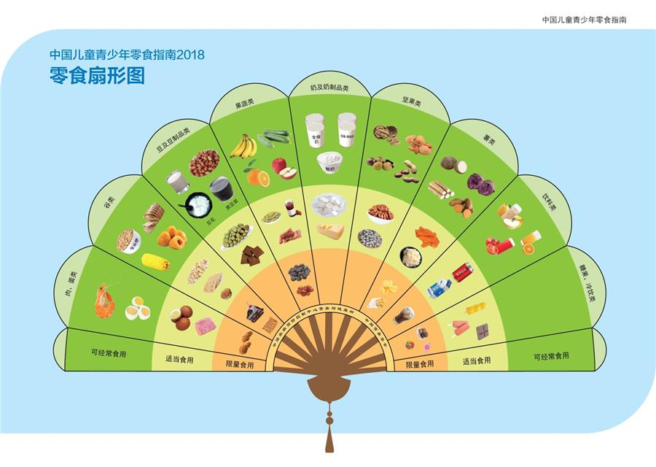

Slide 29
规律三餐，以正餐为主，少量吃零食
睡觉前1小时、看电视时、玩耍时不吃零食
告诉家长不购买营养价值低的零食，营造健
康的家庭食物环境
合理选择零食还要注意

Slide 30

03
充足睡眠

Slide 31
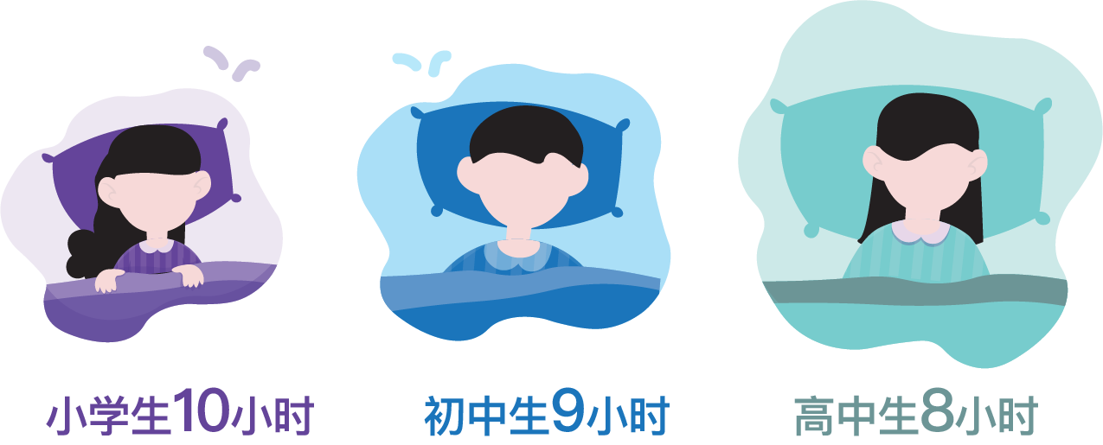
为什么需要充足的睡眠
马修·沃克曾把大脑中负责记忆的海马体，比作大脑的“信息收件箱”。当睡眠不足的时候，海马体这个收件箱，竟然会拒绝接收新的信息。只有睡眠充足时，海马体才能有效地接收并保存“文件”，把那些我们白天学习到的新鲜知识，储存为长期记忆。

Slide 32
为什么需要充足的睡眠
孩子睡饱 学习更好
《教育部办公厅关于进一步加强中小学生睡眠管理工作的通知》

Slide 33
为我的睡眠保驾护航
根据红色区域的不利睡眠因素，完善蓝色区域的有利因素
睡前喝含有
咖啡因的饮料
睡前吃
很多食物
睡前一直
玩游戏
很晚
上床睡觉
卧室
很亮很吵
在床上看
电子屏幕
固定时间睡觉
安静黑暗
的卧室
睡前……

Slide 34

保证充足睡眠
高效学习、恢复体力和预防超重肥胖需要充足的睡眠。

Slide 35
一周挑战任务
挑战任务1 | 第一天 | 第二天 | 第三天 | 第四天 | 第五天 | 第六天 | 第七天
下一周 每天吃五种 蔬菜
挑战任务2 | 第一天 | 第二天 | 第三天 | 第四天 | 第五天 | 第六天 | 第七天
下一周 每天用新鲜蔬果或原味坚果当零食
挑战说明 同学们在下周进行挑战并完成。比比看，谁完成的挑战任务和天数更多吧！

Slide 36
一周挑战任务
每天保证10小时的睡觉时间
挑战任务3 | 第一天 | 第二天 | 第三天 | 第四天 | 第五天 | 第六天 | 第七天
记录睡觉 时间
说明
每天保证10小时的睡觉时间记录自己每天睡眠时间。算一算有没有达到10个小时？

Slide 37

亲爱的同学们
祝你们健康成长，早日实现梦想！

